Slide 1

AKS-Conhecendo o Kubernetes no Azure

Slide 2
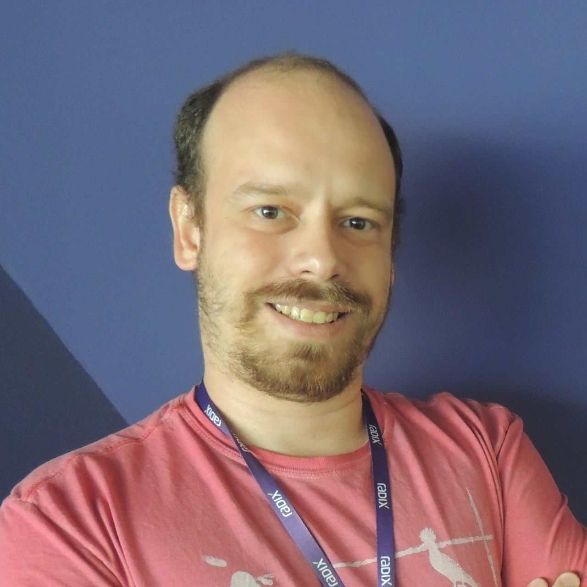
Fabrício Veronez
Arquiteto de Software
http://www.fabricioveronez.net
Email - fabricioveronez@gmail.com
Linkedin - http://www.linkedin.com/in/fabricioveronez
Telegram - fabricioveronez

Slide 3
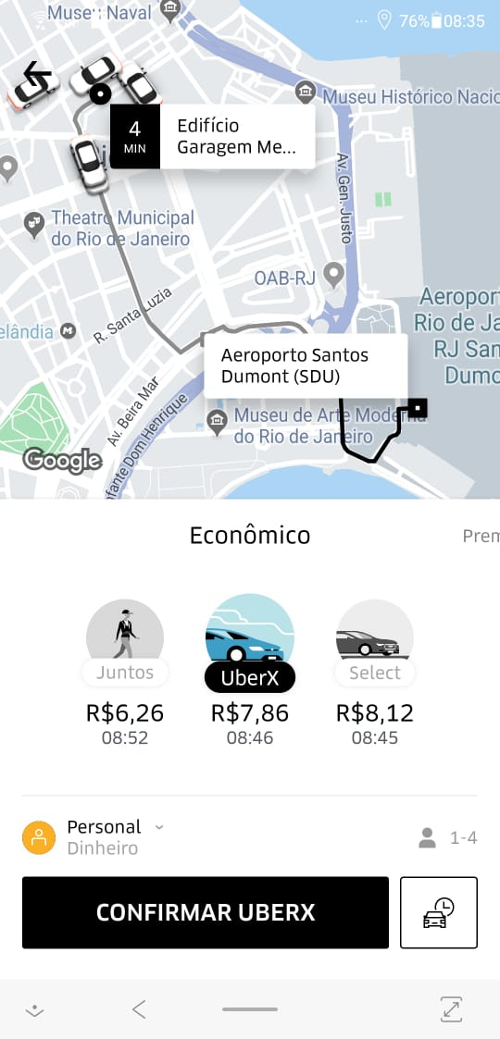
Exemplos
Transporte
Bolsa de valores
Placares
Redes Sociais
Jogos online

Slide 4
Como implemento ?
Pooling
Long Pooling
Server-Sent Events
WebSocket

Slide 5

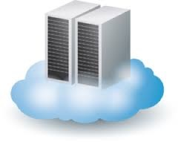
Pooling
Request
Request
Request
Response
Request
Request

Slide 6
Long Pooling
Request
Response
Request

Slide 7
Server-Sent Events
Conection
Event
Event
Event
Event
Close Connection

Slide 8
WebSocket
Handshake
Handshake
Connection
Close Connection

Slide 9


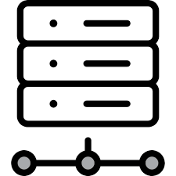
Hubs
Cliente 1 Grupo A
Cliente 3 Grupo A
Cliente 2 Grupo B
Cliente 4 Grupo B

Slide 10
Hubs
Cliente 1 Grupo A
Cliente 3 Grupo A
Cliente 2 Grupo B
Cliente 4 Grupo B

Slide 11


Azure SignalR Services
Conecta com a aplicação
Envia um redirect com o token e a URL
Requisita Token
Conecta ao Serviço
Retorna Token

Slide 12

Solução Final
Conecta com a aplicação
Envia um redirect com o token e a URL
Requisita Token
Conecta ao Serviço
Retorna Token

Slide 13
DEMO
1

